Slide 1

日本語クラス
JAPANESE CLASS
LESSON 1

Slide 2
Lưu ý trước khi học
①JP: CN (S), VN Thứ tự-＞？
Cụm từ: Phần phụ-> PHẦN chính？
②Từ Loại：N,V,A,ADV, Trợ từ ( ?+trợ từ)
③Thì : Hiện tại (Khẳng định), Quá khứ (KD), H.tại Phủ định, Q.khứ Phủ định. Vị trí? Phụ thuộc vào?

Slide 3
Lưu ý trước khi học
①JP: CN (S), VN Thứ tự-> S->Vn
Cụm từ: Phần phụ-> PHẦN CHÍNH (FPT の がくせい↓)
VN: CN (S), VN-> S->Vn
CỤm từ: PHẦN CHÍNHー＞ Phần phụ (Sinh viên ↓ FPT)
②Từ Loại：N,V,A,ADV, Trợ từ ( N+trợ từ)
③Thì : Hiện tại (Khẳng định), Quá khứ (KD), H.tại Phủ định, Q.khứ Phủ định. Thì nằm cuối câu sau VNC.Cách chia thì phụ thuộc vào VNC

Slide 4
Lưu ý về từ vựng bài 1
Xưng hô: さん・ちゃん・くん・せんせい
Quốc tịch:～じん
nhân viên công ty:かいしゃいん？しゃいん
(kasha in or shain)
Từ để hỏi/ nghi vấn từ (NVT)：どちら、なん、なんさい？いつ？なんがつ？なんにち(ngày)？

Slide 5
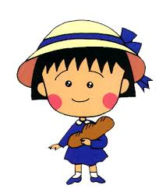
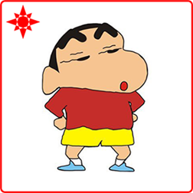
Cách xưng hô trong tiếng Nhật①
まるこさん
まるこちゃん
しんさん
しんくん
※～さん là hậu tố đứng sau tên gọi của 1 ai đó khi xưng hô. (dùng cho cả nam, nữ, già, trẻ… đều được. ( san)
※ ～ちゃん được sử dụng cho cả bé trai và bé gái.( Chan)
※ ～くん chỉ sử dụng cho bé trai. ( Kun)

Slide 6
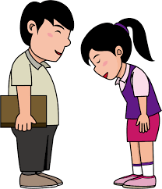
Cách xưng hô trong tiếng Nhật②
せんせい／やまだせんせい、
こんにちは
※せんせい là hậu tố đứng sau tên gọi của 1 thầy/côgiáo, ngoài ra còn đứng sau tên của thầy thuốc hoặc bác sĩ.
やまだ

Slide 7

Cách NÓI tên quốc tịch trong tiếng Nhật
にほんじん
アメリカじん
※～じん là hậu tố được đứng sau tên nước để nói về quốc tịch của 1 ai đó ( JIN)

Slide 8


かいしゃいん
Toyotaのしゃいん
Toyotaのかいしゃいん⇒X
※～しゃいん： nhân viên của 1 công ty cụ thể nào đó TOTYOTA no ( SHA IN)
※ かいしゃいん:nhân viên công ty (ko đi kèm tên công ty) ( Kai ShaIn)

Slide 9
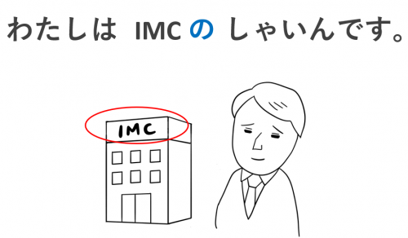
「社員」 特定の企業などに所属していることを述べるとき。
「会社員」 職業として一般的に述べるとき。

Slide 10

※TU DE HOI （NVT）
なん: ? ➡なんさい／おいくつ： ?
どこ➡どちら:?
いつ: ? ->なんがつ（ ?） なんにち (?)

Slide 11
※TU DE HOI （NVT）
なん: cái gì? ➡なんさい／おいくつ( oi ku tsu)： mấy tuổi
どこ➡どちら: ở đâu (HỎI TÊN RIÊNG CỦA CƠ QUAN, TỔ CHỨC) ( đo ko và đô chi ra)
いつ: KHI nào ->なんがつ（ tháng mấy） なんにち (ngày mấy) ( ni chi)

Slide 12
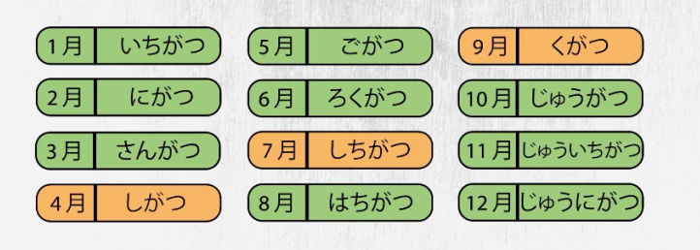
がつ
～月 -> なんがつ？
Tháng ~ (Thời gian) →tháng mấy?

Slide 13
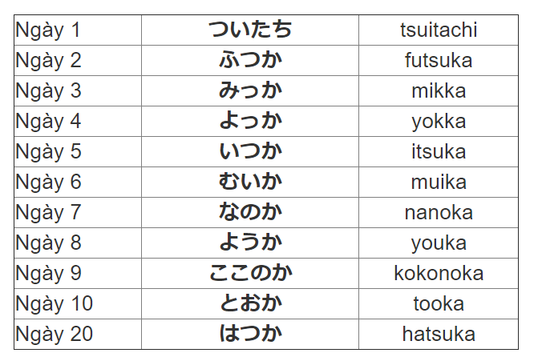
～日（にち／か） -> なんにち？
ngày ~ (Thời gian) →ngày mấy?
※ngày ○4（4,14,24）○よっか
※Các ngày còn lại đọc số đếm+にち
Ví dụ:
Ngày 11:
じゅういち にち
(7: しち 9:く）

Slide 14
だい１か_文法まとめ Tổng hợp NP bài 1
TRỢ TỪ (助詞じょし) và thì
S+は:
S+も:
Nです／Nではありません:
Sは_____ですか：có 2 Loại câu hỏi? (ko NVT/ có NVT)
N1のN2:
N1とN2

Slide 15
だい１か_文法まとめ Tổng hợp NP bài 1
TRỢ TỪ (助詞じょし) và thì
S+は: là, THÌ
S+も: CŨNG, CŨNG LÀ
Nです／Nではありません: Thì KD, PD của N
SはNですか：Thêm vào câu hỏi.
Câu hỏi: có 2 dạng (có NVT/ ko NVT-> yes/no)
N1のN2: của (N1 bổ nghĩa cho N2)
N1とN2:VÀ (N1, N2 đồng đẳng với nhau)

Slide 16

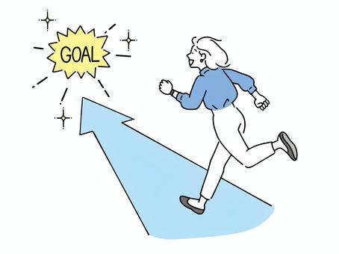
MỤC TIÊU BÀI 1
行動目標
簡単に自分のこと（名前・国・ 趣味など） を話したり相手のことを聞いたりすることができる。

Slide 17
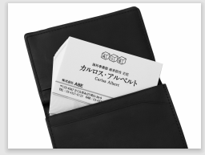
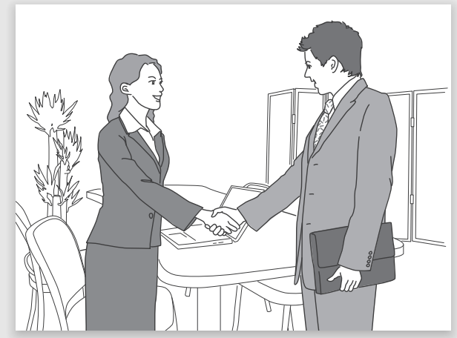
話してみよう
Notes:
場面：友達と町を歩いています。

Slide 18
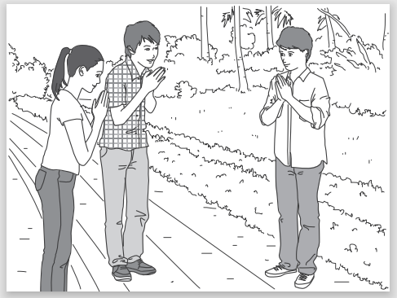
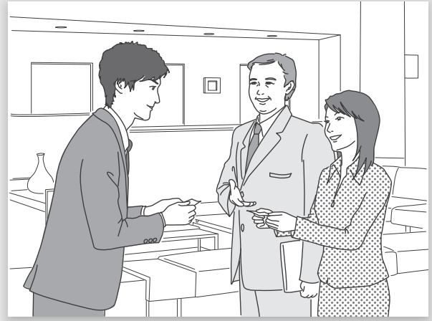
話してみよう
Notes:
場面：友達と町を歩いています。

Slide 19

第1課
ST１
わたし なまえ くに しごと
私の名前・国・仕事
できること
自分の名前・国・仕事を言ったり 相手に聞いたりすることができ る

Slide 20
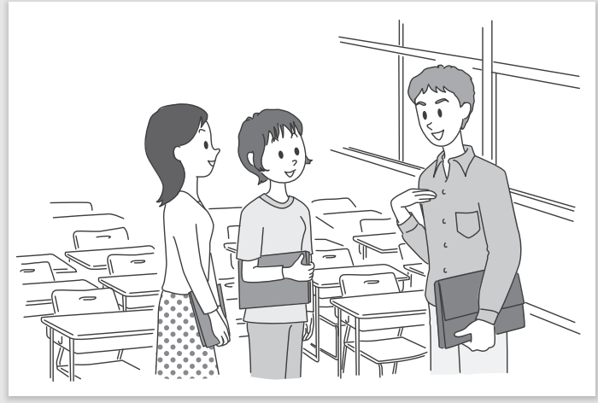
チャレンジ １，２，３

Slide 21

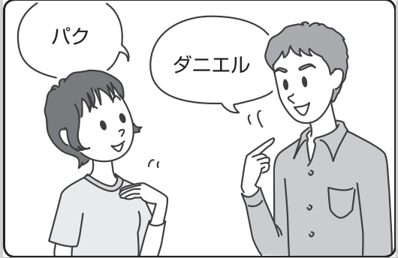
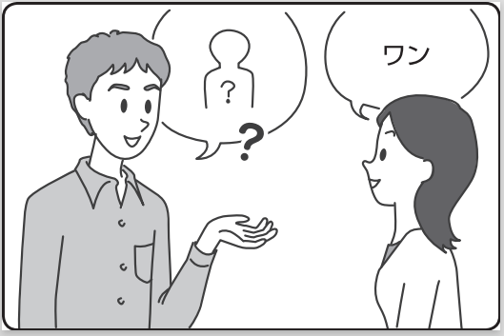
チャレンジ １
Notes:
Giáo viên cho đoán hình ảnh trước, gợi ý tình huống rồi cho sv nghe.

Slide 22
チャレンジ １
B
A
A：はじめまして。わたしはパクです。
よろしくおねがいします。
B：はじめまして。（わたしは）ダニエルです。
こちらこそよろしくおねがいします。
Notes:
Giáo viên cho đoán hình ảnh trước, gợi ý tình huống rồi cho sv nghe.

Slide 23
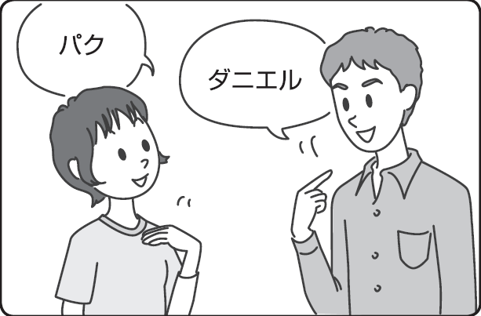
Sは Nです。 S là N
わたし は パク です。

Slide 24
Sは Nです。 S là N
- Câu danh từ (A, B đều là danh từ)
-Thì Khẳng định hiện tại
- Cách nói lịch sự
S+TRỢ TỪ
- Đọc là [wa]
- Thể hiện sự lịch sự
-Thì hiện tại Khẳng định
わたし は パク です。
Tôi là PAKU （PARK).
DANH TỪ
CHỦ NGỮ
DANH TỪ
VỊ NGỮ

Slide 25

LUYỆN TẬP
れんしゅう
①わたし／ ベトナムじん？。
(べとなむ）
Tôi là người Việt Nam.
②わたしたち (ta chi)／ がくせい／。
Chúng tôi là học sinh .
③あのひと／ にほん？？／。
Người kia là người Nhật.
Bạn Linh là nhân viên văn phòng.
④Linhさん／（しゃいん？かいしゃいん？） ／ 。

Slide 26
チャレンジ １
A：おなまえは⤴？
B：ワン（わん）です。
Notes:
Giáo viên cho đoán hình ảnh trước, gợi ý tình huống rồi cho sv nghe.

Slide 27
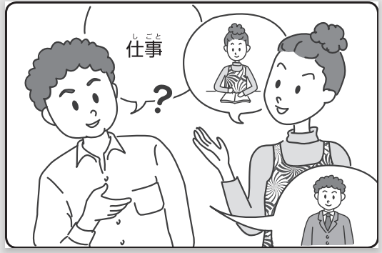

チャレンジ ４
A：おしごとは？
Nghề nghiệp của bạn là gì?
B：わたしは がくせいです。

Slide 28
B
A
A：あのう、Bさん、おしごとは？
B：わたしは__がくせいです。
A：そうですか。わたしは かいしゃいん です。

Slide 29
～か
～か：đứng cuối câu, sau thì-> biểu thị câu hỏi
お(olich su) なまえは
O name wa
（なんですか）。

Slide 30
Sは なんですか。⤴
S là cái gì?
おしごと は なん ですか。
Công việc (của bạn) là gì?
おしごと は⤴?

Slide 31
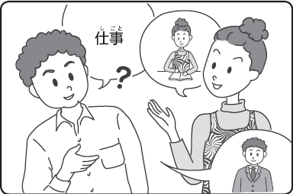
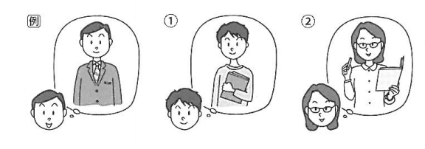
Cách hỏi công việc
ỨNG DỤNG
Bさん、おしごとは？
A
B
わたしは がくせい です。
A
そうですか ( so desuka) 。

Slide 32
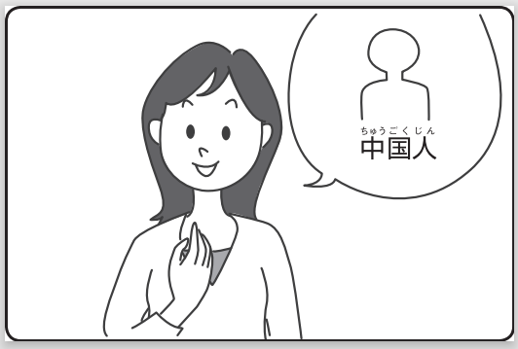
チャレンジ２ P.16
（？？？）です。よろしくおねがいします。

Slide 33
チャレンジ２
ちゅうごく_じんです。よろしくおねがいします。

Slide 34








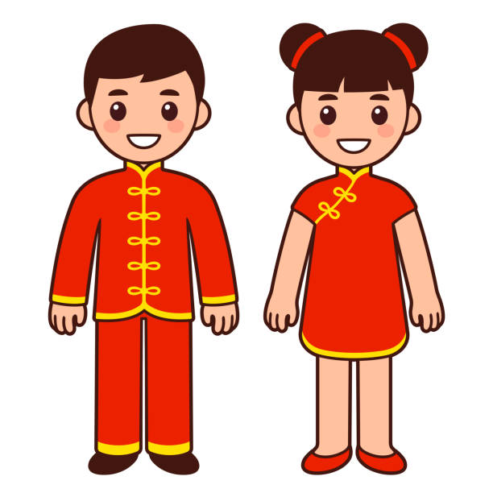

Slide 35
ちゅうごくじん
かんこくじん
ベトナムじん
ロシアじん
オーストラリア人
アメリカ人
イタリア人
タイ人

Slide 36
はじめまして。ワンです。
ちゅうごくじんです。よろしくおねがいします。

Slide 37
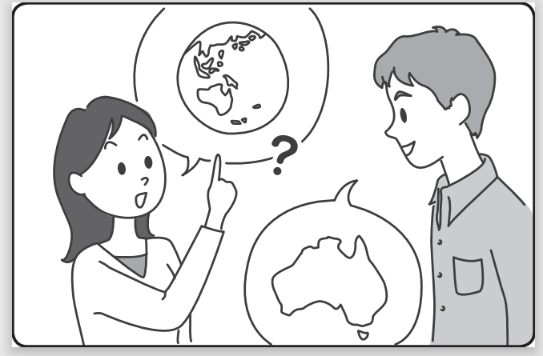
チャレンジ３
A：おくには （？？？）ですか。
B：オーストラリアです。
Notes:
場面：友達と町を歩いています。

Slide 38
チャレンジ３
Cách hỏi quốc gia
A：おくには どちら( đô chi ra) ですか。
B：オーストラリアです。
。。。
A:そうですか⤵。
Vậy à! (tiếp nhận thông tin)
Câu đối đáp rất hay được sử dụng
Notes:
場面：友達と町を歩いています。

Slide 39
B
A
A：はじめまして。ワンです。よろしくおねがいします。
B：ワンさん、おくには どちらですか。
A：ちゅうごくです。
B：そうですか。

Slide 40
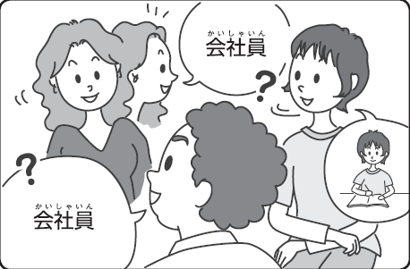

Slide 41
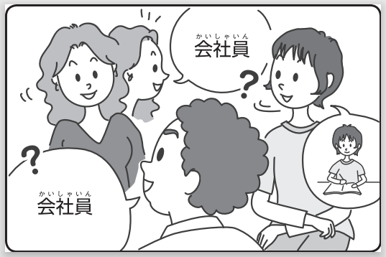
チャレンジ ５
A：かいしゃいんですか。
B：はい、かいしゃいんです。
B：いいえ、かいしゃいんじゃ ありません。

Slide 42
Câu phủ định
N1 は N2 じゃありません
わたし は Van じゃ ありません.
Chủ đề
trợ từ
(đọc là wa)
Thông tin về chủ đề
Thể hiện sự lịch sự
Thuさん
は
がくせい
じゃ ありません。
Thu không phải học sinh.
Chiさん
は
きょうし
じゃ ありません。
Chi không phải giáo viên.

Slide 43



Nでは(dewa) ありません。
Nじゃ ありません。
- Thể phủ định, thời hiện tại, tương lai
- Cách nói lịch sự
わたしは がくせいです。
Tôi là học sinh.
わたしは がくせいでは ありません。
じゃありません。
Tôi không phải là học sinh.
- Thể hiện sự lịch sự
- Xác định thể (phủ định) & thời (hiện tại, tương lai) của câu

Slide 44

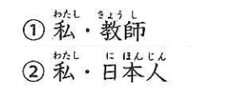
N1は N2ですか。N1 có phải N2 không? はい、N2です。 いいえ、N2じゃありません。
①わたしは きょうしじゃ ありません。
②わたしは にほんじんじゃ ありません。

Slide 45
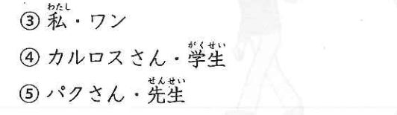
③わたしは ワンじゃ ありません。
④カルロスさんは がくせいじゃ ありません。
⑤パクさんは せんせいじゃ ありません。

Slide 46

すずきさん
すずきさんは ぎんこういんですか。
はい、
ぎんこういんです。

Slide 47

すずきさん
すずきさんは がくせいですか。
いいえ、
がくせいじゃありません。かいしゃいんです。

Slide 48

やまださん
やまださんは がくせいですか。
はい、
がくせいです。

Slide 49
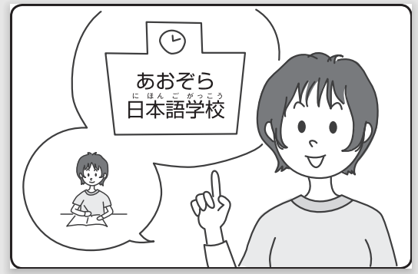
チャレンジ ６
Notes:
場面：友達と町を歩いています。

Slide 50
チャレンジ ６
わたしは あおぞら_にほんごがっこうのがくせいです。
Notes:
場面：友達と町を歩いています。

Slide 51
第1課
ST2
私の誕生日
できること
年齢を言うことができ る 。 誕生日を言ったり聞いたりすることができ る。

Slide 52
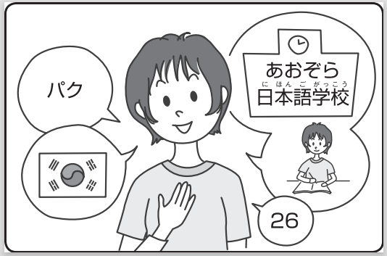
にじゅうろく？です。

Slide 53
にじゅうろくさいです。

Slide 54
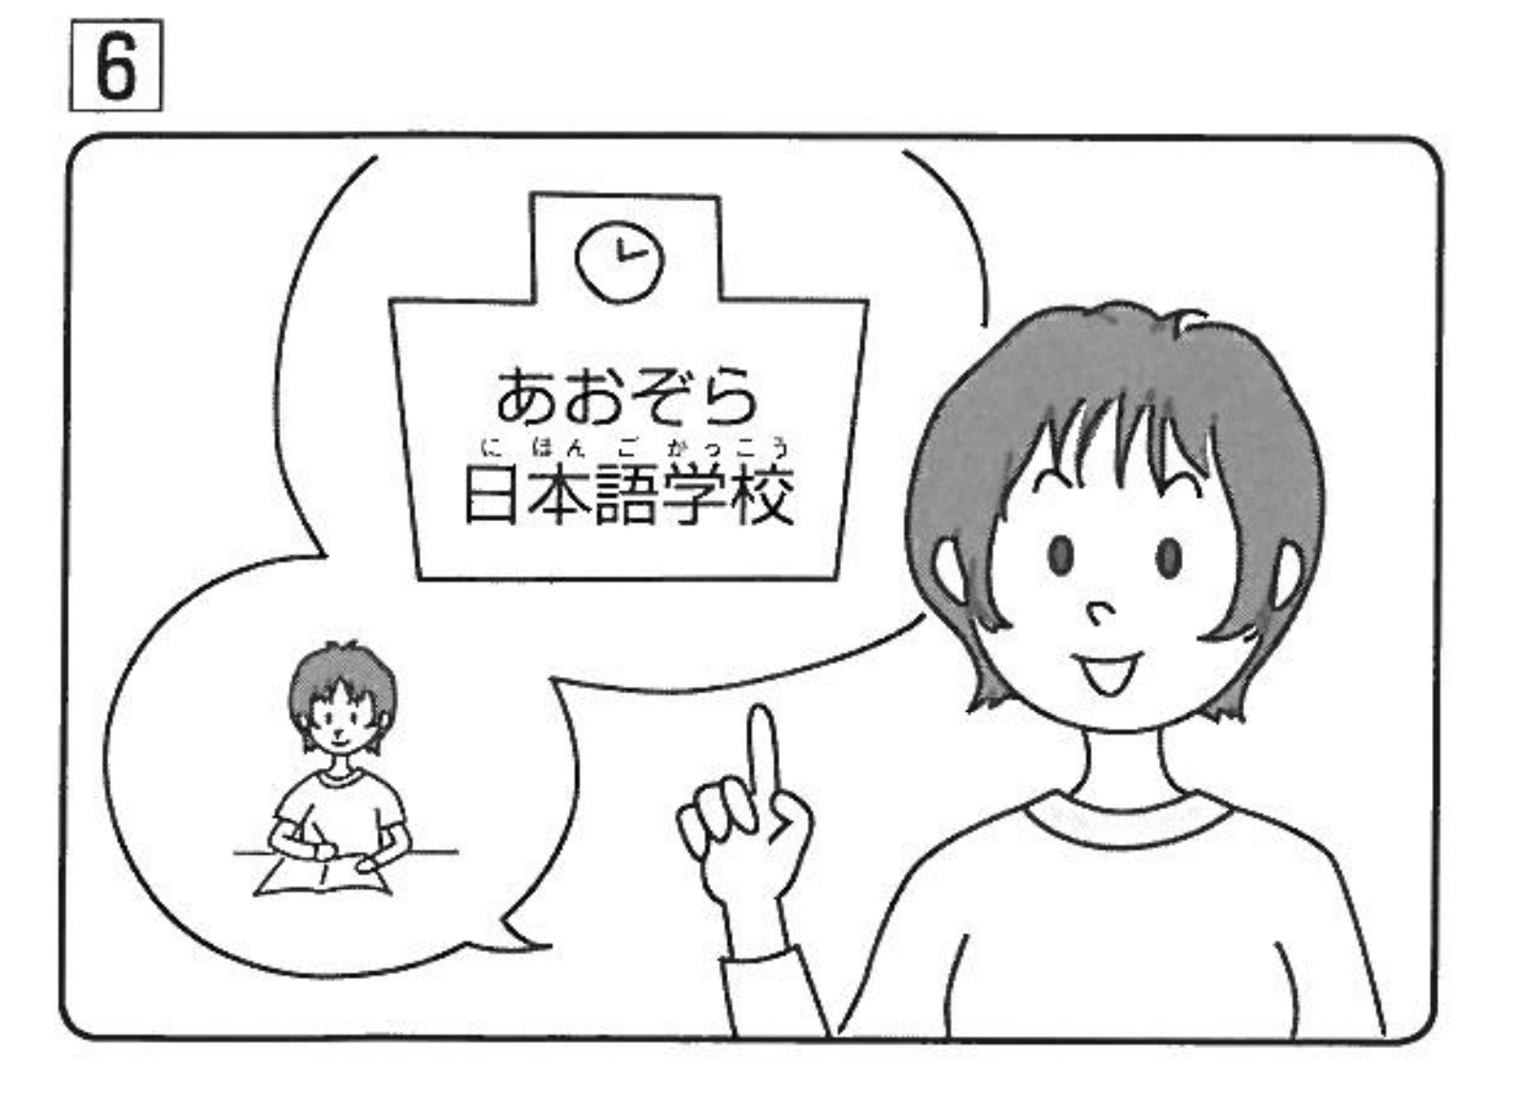

Slide 55
あおぞらにほんごがっこうの がくせいです。

Slide 56
Trợ từ “NO”, nghĩa là “của”, diễn đạt ý : thuộc về đất nước, tổ chức nào
N1のN2 N2 của N1
（わたしは）あおぞらにほんごがっこうの がくせいです。
Tôi là sinh viên của trường tiếng Nhật AOZORA.
※N1 bổ nghĩa cho N2
->dùng trợ từ の (của)
DT chính nằm ở phía sau.
DT bổ nghĩa (phụ) nằm ở trước

Slide 57
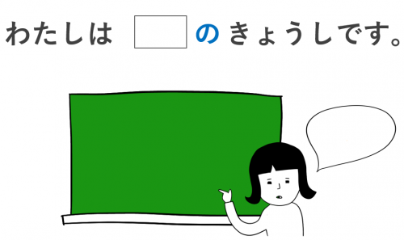

Slide 58
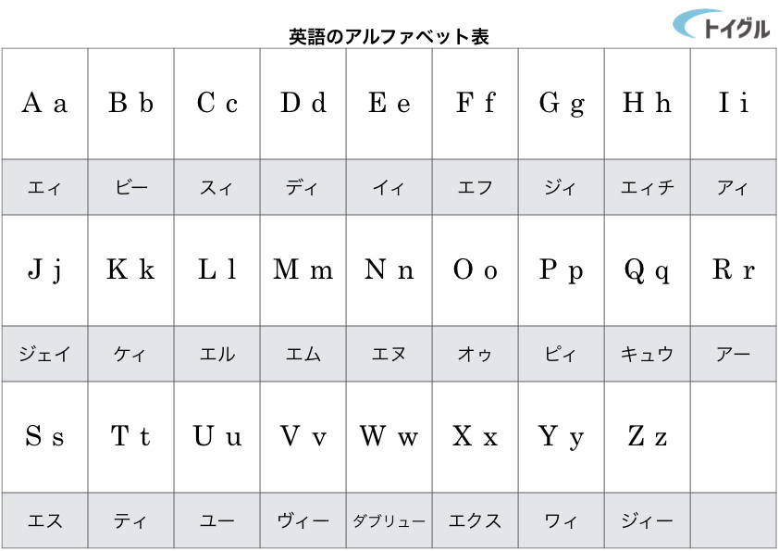

Slide 59
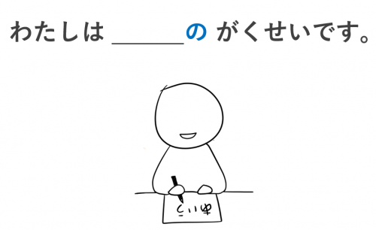

Slide 60
Đếm số
1．いち 6. ろく
2. に 7. なな/しち
3. さん 8. はち
4. よん/よ/し 9． きゅう/く
5. ご 10. じゅう
20.にじゅう 99.きゅうじゅうきゅう
0:れい(rei)/ゼロ/まる(ma ru)

Slide 61
Ni jussai
Ni jussai
Cách nói số tuổi➡なんさい？おいくつ？ Số +さい (1,8,0➡っ)
1．いっさい 6. ろくさい
2. にさい 7. ななさい
3. さんさい 8. はっさい
4. よんさい 9 . きゅうさい ( so 9 kyou) tuoi
5. ごさい 10. じゅっさい／じっさい(jissai)
11.じゅう_いっさい 20. にじゅっさい／はたち()
Ni jussai
※Biến âm thường đi với số : 1,6,8,0: +t,s,k,p/ 3:+’’

Slide 62
１２T
１５T
１８T
２１T
２９T
３０T
３８T
２０T

Slide 63
１２T
１５T
１８T
２１T
２９T
３０T
３８T
２０T
じゅうにさい ( đầu1
じゅうごさい
じゅうはっさい
にじゅういっさい
にじゅうきゅうさい
さんじゅっさい( even)
さんじゅうはっさい
にじゅっさい/はたち

Slide 64
Sは～さいです。
１８T
わたしは じゅうはっさいです。
３０T
わたしは さんじゅっさいです。
２０T
わたしは にじゅっさい/はたちです。

Slide 65
～は～さいです。
11
12
13
14
15
16
17
18
19
20
21
22
23
24
25
26
27
28
29
30
31
32
33
34
35
36
37
38
39
40
41
42
43
44
45
46
47
48
49
50
51
52
53
54
55
56
57
58
59
60
61
62
63
64
65
66
67
68
69
70
71
72
73
74
75
76
77
78
79
80
81
82
83
84
85
86
87
88
89
90
91
92
93
94
95
96
97
98
99
100
101
102
103
104
105
106
107
108
109
110
111
112
113
114
115
116
117
118
119
120
121
122
123
124
125
126
127
128
129
130
131
132
133
134
135
136
137
138
139
140
141
142
143
144
145
146
147
148
149
150
151
152
153
154
155
156
157
158
159
160
161
162
163
164
165
166
167
168
169
170
171
172
173
174
175
176
177
178
179
180
181
182
183
184
185
186
187
188
189
190
191
192
193
28T
パクさんは にじゅうはっさいです。
３１T
ダニエルさんは さんじゅういっさいです。
２２T
メアリーさんは にじゅうにさいです。

Slide 67
はじめまして。わたしは パクです。
かんこくじんです。
あおぞらにほんごがっこうの がくせいです。
２６さいです。よろしく おねがいします。

Slide 68
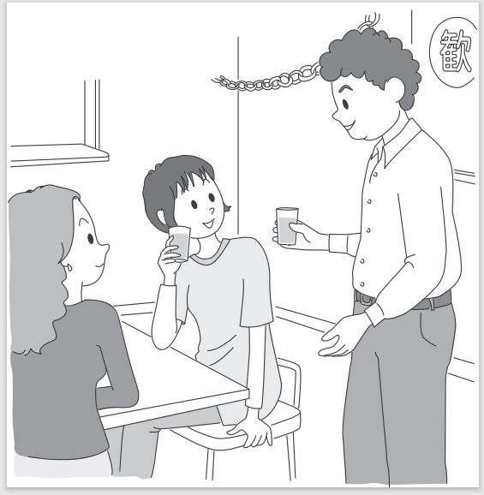
チャレンジ ２

Slide 69
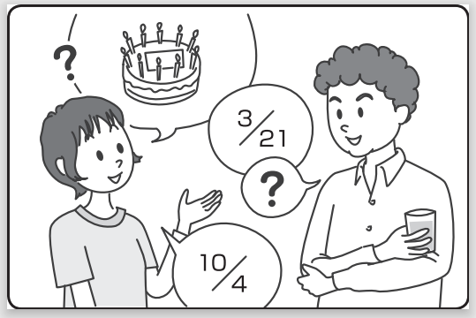

Slide 70
A：たんじょうびは いつですか。
Khi nào
A：(たんじょうびは) さんがつ にじゅういちにちです。

Slide 71
がつ
～月 -> なんがつ？ ( hoi thang may)
Tháng ~ (Thời gian) →tháng mấy?

Slide 72
～日（にち／か） -> なんにち？
ngày ~ (Thời gian) →ngày mấy?
※ngày ○4（4,14,24）○よっか
※Các ngày còn lại đọc số đếm+ にち
Ví dụ:
Ngày 11:
じゅういち にち
(7: しち 9:く）

Slide 73


練習

Slide 74
練習
①ごがつ ついたち
②はちがつ にじゅうににち
③いちがつ よっか(yokko)
④じゅうにがつ じゅうににち

Slide 75
⑤にがつ ここのか
⑥さんがつ じゅうよっか
⑦くがつ にじゅうににち
⑧しがつ むいか

Slide 76

※Cách nói ngày sinh:
A:たんじょうびは いつですか。
B:たんじょうびは ～がつ～にちです。

Slide 77
たんじょうびは いつですか。 Hoi sinh nhat cua ban khi nao
２０/１０
じゅうがつ はつかです。
１４/１
いちがつ じゅうよっかです。
１３/９
くがつ じゅうさんにちです。
Notes:
Sau khi nói xong trên slide. GV hỏi SV trong lớp và yêu cầu các bạn khác nghe xem SN của bạn vừa nói là ngày bao nhiêu.

Slide 78
第1課
わたし しゅみ
1.3 私の趣味
できること
趣味を言ったり 聞いたりするこ と ができる。

Slide 79
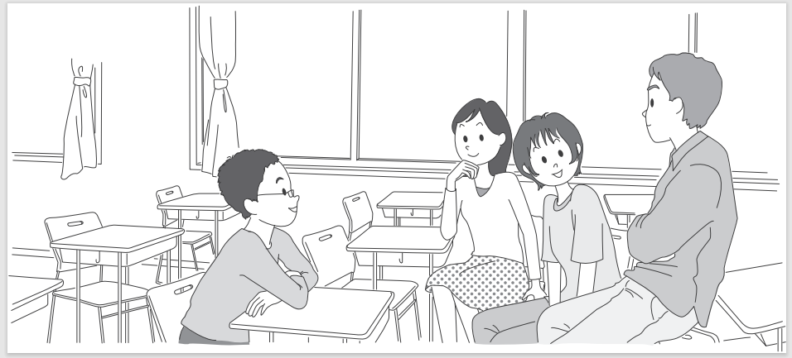
チャレンジ

Slide 80
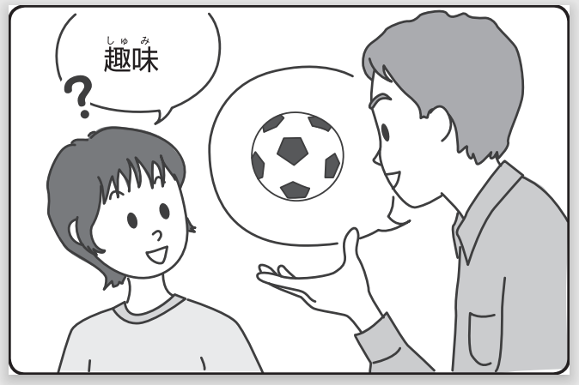
チャレンジ １

Slide 81
チャレンジ １
Từ để hỏi cho vật, sự việc
A：しゅみは なんですか。
Sở thích là gì?
B：サッカーです。

Slide 82
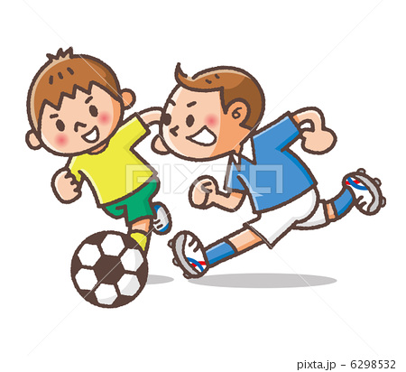
サッカー
しゅみは なんですか。
しゅみは サッカーです。

Slide 83
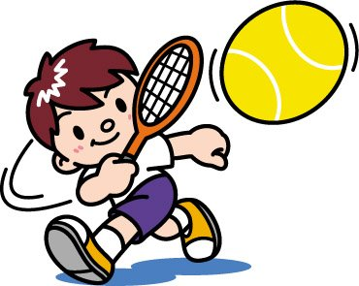
テニス
（わたしの）しゅみは テニスです。

Slide 84

すいえい
しゅみは すいえいです。

Slide 85

おんがく
しゅみは おんがくです。

Slide 86

どくしょ( do ku sho)
しゅみは どくしょです。

Slide 87

りょこう
しゅみは りょこうです。

Slide 88
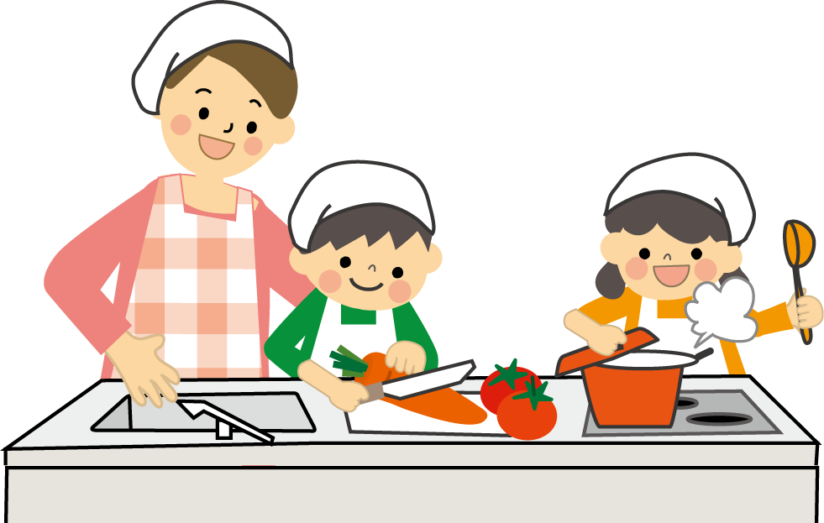
りょうり
しゅみは りょうりです。

Slide 89
A：しゅみは なんですか。
B：（?）です。
A：そうですか。
Notes:
GV cho sv nghe lại và luyện lại hội thoại.

Slide 90
A：しゅみは なんですか。
B：サッカーです。
A：そうですか。
Notes:
GV cho sv nghe lại và luyện lại hội thoại.

Slide 91
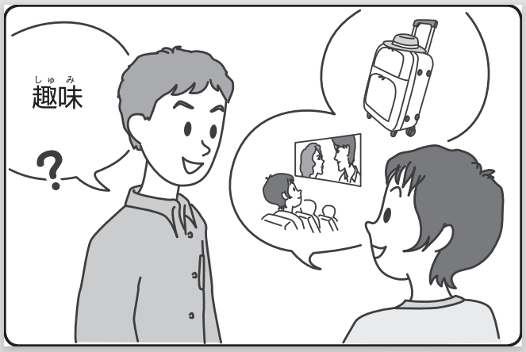
チャレンジ ２
A：しゅみは なんですか。
B：＿＿＿＿＿＿＿。

Slide 92
チャレンジ ２
A：しゅみは なんですか。
B：りょこうと えいがです。
と: Và(Trợ từ)

Slide 93
N1は N2です
Ｎ１：しゅみ
Ｎ２：サッカー、テニス、音楽。。。
わたしの しゅみは えいがです。
?Ｂさんの しゅみは なんですか。
えいがです。
えいがと おんがくです。
Trợ từ dùng để liệt kê danh từ: Và

Slide 94
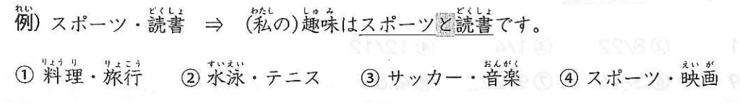
練習

Slide 95
練習
①しゅみは りょうりと りょこうです。
②しゅみは すいえいと テニスです。
③しゅみは サッカーと おんがくです。
④しゅみは スポーツと えいがです。

Slide 96
しゅみは なんですか。
テニスと すいえいです。

Slide 97
しゅみは なんですか。
りょこうと りょうりです。

Slide 98
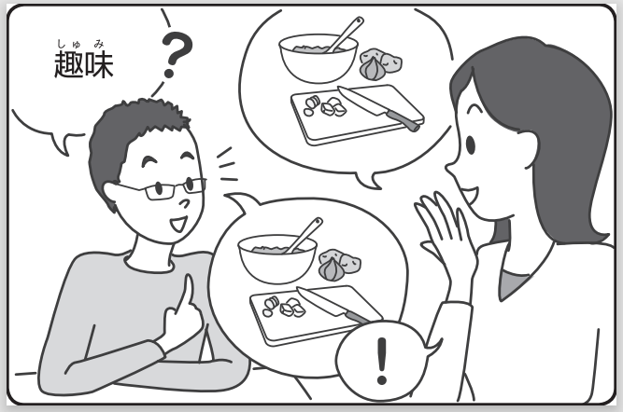
チャレンジ 3

Slide 99
チャレンジ 3
A：しゅみは なんですか。
B：りょうりです。
A：へ、わたしの しゅみも りょうりです。

Slide 100
S2も Nです。 S2 cũng là N
Bạn Nam là người Việt Nam.
なむさんは ベトナムじんです。
Tôi cũng là người Việt Nam.
も
わたしは ベトナムじんです。
Trợ từ [も] được dùng thay cho [は] khi 2 đối tượng có cùng chung Vị ngữ

Slide 101
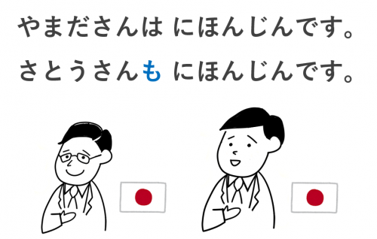

Slide 102
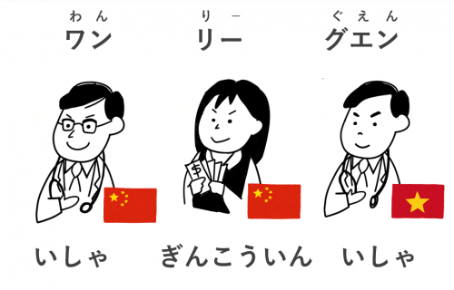

Slide 103
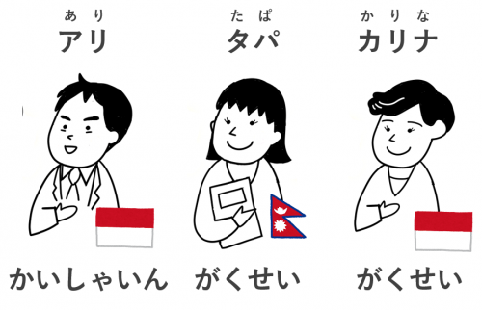

Slide 104
N1は N2です。 N３も N2です。
N1、N3：しゅみ
N2 ：サッカー、テニス、音楽...
「も」 ： cũng (trợ từ).
* Sử dụng 「も」 khi muốn nói rằng một chủ đề/ đối tượng (N3)
có nội dung/ đặc điểm (N2) giống như chủ đề/ đối tượng trước đó (N1).
* Có thể sử dụng 「も」 trong nhiều câu với nội dung và cấu trúc đa dạng.
Ở bài này, 「も」 được sử dụng để nói về việc 2 người nào đó có sở thích giống nhau.

Slide 105
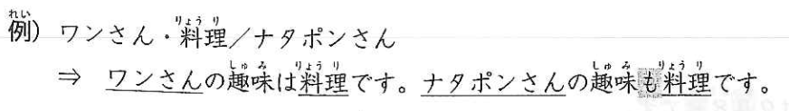
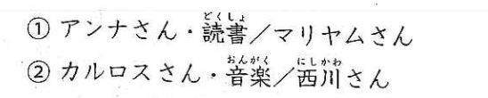
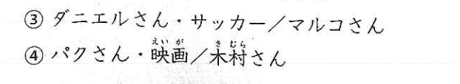
練習

Slide 106
練習
①アンナさんの しゅみは どくしょです。マリヤムさんの しゅみも どくしょです
②カルロスさんの しゅみは おんがくです。にしかわさんの しゅみも おんがくです

Slide 107
③ダニエルさんの しゅみは サッカーです。マルコさんの しゅみも サッカーです
Đáp lại mà cùng một thứ gì đó thay vì wa thì mo nếu hai thứ đó đều giống nhau
④パクさんの しゅみは えいがです。
きむらさんの しゅみも えいがです。

Slide 108
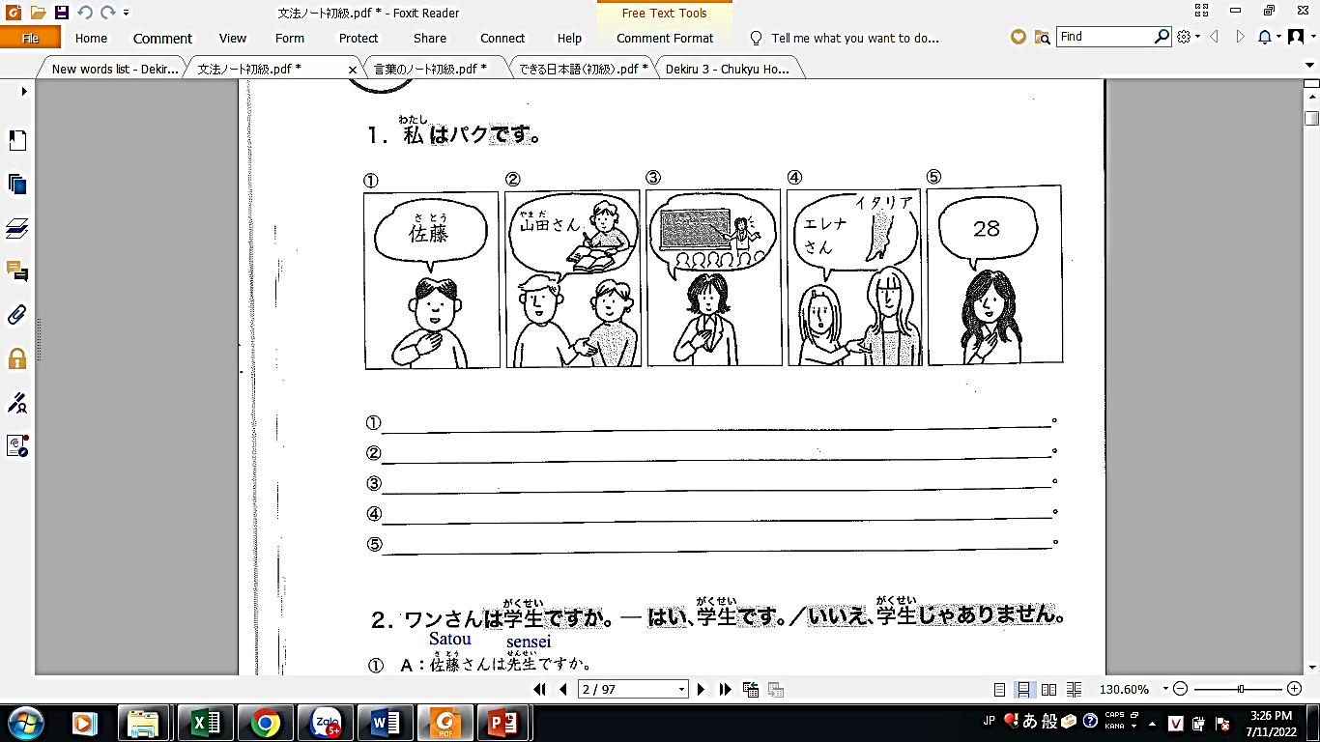
BÀI 1:NHÌN TRANH RỒI VIẾT CÂU THEO MẪU
Notes:
Tham khảo sách Bài tập 文法ノート初級P2

Slide 109
Ví dụ: ワンさんは学生ですか。 はい、学生です。／いいえ、学生じゃありません。
BÀI ２:HOÀN THÀNH CÂU THEO MẪU
①A：さとうさんは せんせいですか。
B:いいえ、＿＿せんせい ja arimasen＿＿＿＿＿＿＿＿＿＿＿＿＿。
②A:パクさんは かんこくじんですか。
B:はい、 vâng thì ＿かんこくじん desu＿＿＿＿＿＿＿＿＿＿＿＿＿＿。
③A:ダニエルさんは アメリカ人ですか。
B:いいえ、＿アメリカ人ja arimasen＿＿＿＿＿＿＿＿＿＿＿＿＿＿。
Notes:
Tham khảo sách Bài tập 文法ノート初級P2

Slide 110
Ví dụ: ワンさんは学生ですか。 はい、学生です。／いいえ、学生じゃありません。
BÀI ２:HOÀN THÀNH CÂU THEO MẪU
④A：＿＿＿＿＿＿＿＿＿＿＿＿＿＿＿。
B:はい、学生す。
⑤A ： ＿＿＿で＿＿＿＿＿＿＿＿＿＿＿＿。
B:いいえ、かいしゃいん じゃありません。
⑥A:_＿＿＿＿＿＿＿＿＿＿＿＿＿＿＿。
B:はい、日本人です。
Notes:
Tham khảo sách Bài tập 文法ノート初級P2

Slide 111
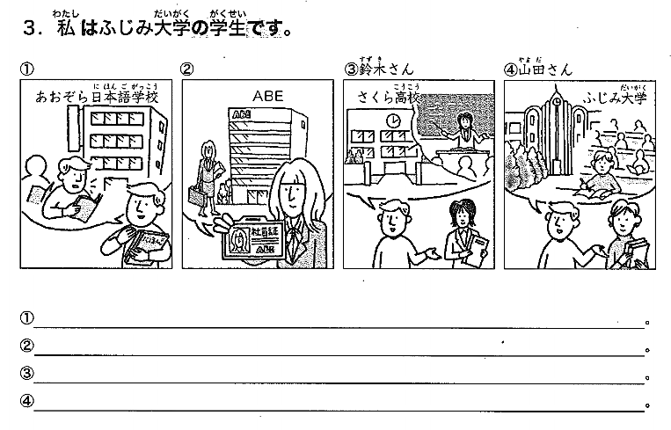
BÀI ３:NHÌN TRANH RỒI VIẾT CÂU THEO MẪU
Notes:
Tham khảo sách Bài tập 文法ノート初級P3

Slide 112
BÀI ４:HOÀN THÀNH CÂU
①A：はじめまして。カルロスです。かいしゃいんです。
B:イレナです。私も＿＿＿＿＿＿。よろしく おねがいします。
②A:あのう、すみません。おしごとは？
B:こうこうの きょうしです。
A:あ、私も＿＿＿＿＿＿＿＿＿＿＿＿。さくら こうこうの きょうしです。
Notes:
Tham khảo sách Bài tập 文法ノート初級P4

Slide 113
BÀI ４:HOÀN THÀNH CÂU
①A：たんじょうびは ＿i su＿＿＿＿ですか。
B:５がつ １５にちです。
A:５がつですか。＿＿＿＿＿＿＿＿＿＿。おなじですね。
Notes:
Tham khảo sách Bài tập 文法ノート初級P4

Slide 114
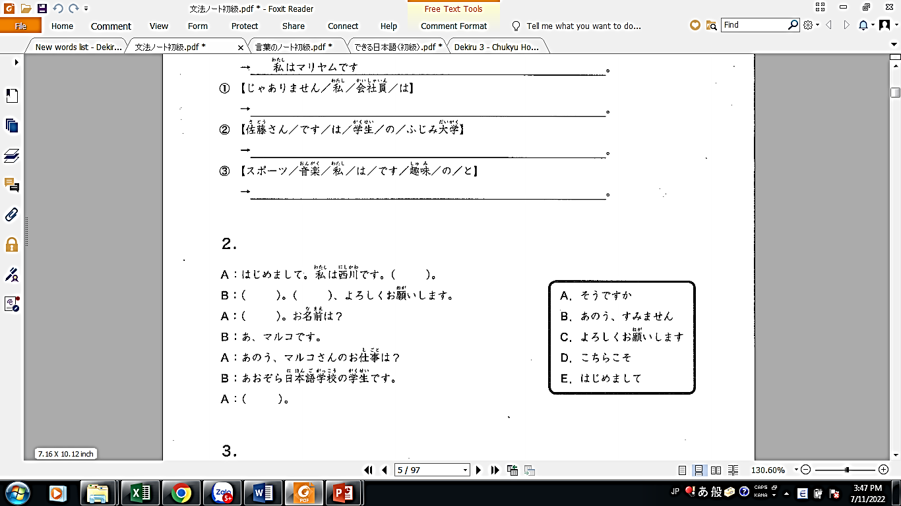
BÀI ５：CHỌN CÂU TRONG HỘP ĐIỀN VÀO CHỖ TRỐNG
Notes:
Tham khảo sách Bài tập 文法ノート初級P5

Slide 115
BÀI ６： Sắp xếp câu sau cho đúng trật tự
①【私／です／は／マリヤム】 →________________________________________。 ②【じゃありません／私／かいしゃいん／は】 →________________________________________。 ③【さとうさん／です／は／学生／の／ふじみ大学】 →________________________________________。
Notes:
Tham khảo sách Bài tập 文法ノート初級P5

Slide 116
BÀI 5:DỊCH CÁC CÂU SAU SANG TIẾNG NHẬT
①Tôi là Lan.
→________________________________________。
②Tôi là sinh viên trường Đại học FPT.
→________________________________________。
③Rất mong nhận được sự giúp đỡ
→________________________________________。
④Cô Hà là giáo viên tiếng Nhật.
→________________________________________。

Slide 117

BÀI ６:CHỌN PHƯƠNG ÁN ĐÚNG

Slide 118
BÀI ６:CHỌN PHƯƠNG ÁN ĐÚNG

Slide 119
S2も Nです。 S2 cũng là N

Slide 120
A
Lanさんは がくせいですか。
Bạn Lan có phải là học sinh không?.
B1
はい、（Lanさんは）がくせいです。
Vâng, (bạn Lan) là học sinh
B2
はい、そうです。
Vâng, đúng vậy.
B3
いいえ、（Lanさんは）がくせいじゃありません。
Không, (bạn Lan) không phải là học sinh
B4
いいえ、ちがいます。
Không, sai rồi
※ ちがいます=そうではありません

Slide 121


Slide 122


